Slide 1
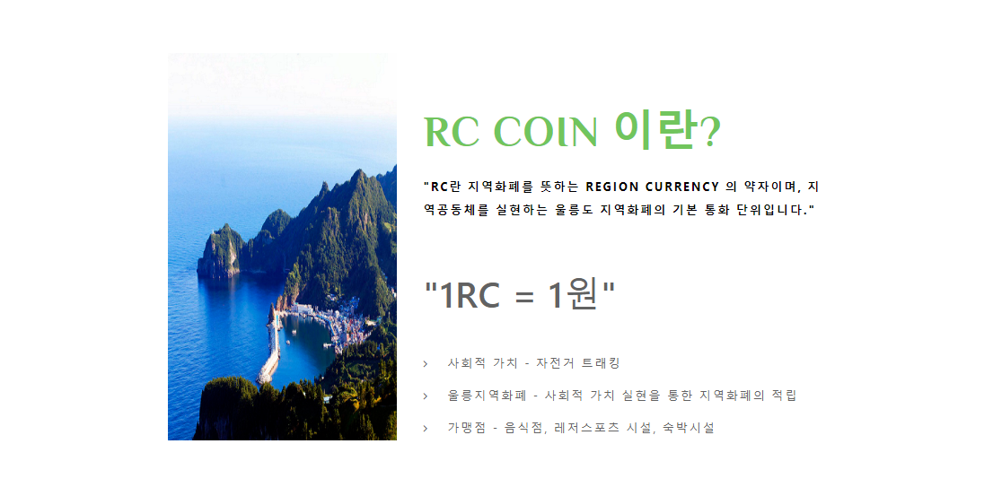
RCCoin
울릉도 지역화폐
소개v
오시는길
정보광장v
커뮤니티v
가맹점
로그인
회원가입
소개
RCCoin이란
RCCoin이란
이용방법
오시는길
RC COIN
RC코인은 울릉도의 지역경제를 활성화시키기 위하여 만들어진 친환경 코인입니다.
자전거를 타는 활동을 통하여 RC코인을 분배받을 수 있습니다.

Slide 2
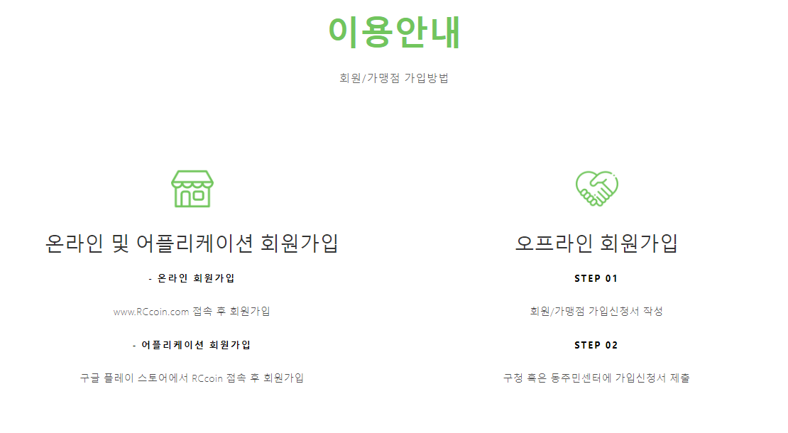
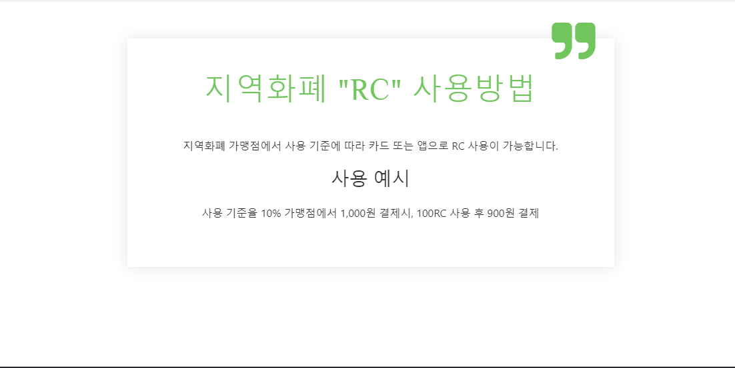
RCCoin
울릉도 지역화폐
소개v
오시는길
정보광장v
커뮤니티v
가맹점
로그인
회원가입
소개
이용방법
RCCoin이란
이용방법
오시는길
RC COIN
RC코인은 울릉도의 지역경제를 활성화시키기 위하여 만들어진 친환경 코인입니다.
자전거를 타는 활동을 통하여 RC코인을 분배받을 수 있습니다.

Slide 3
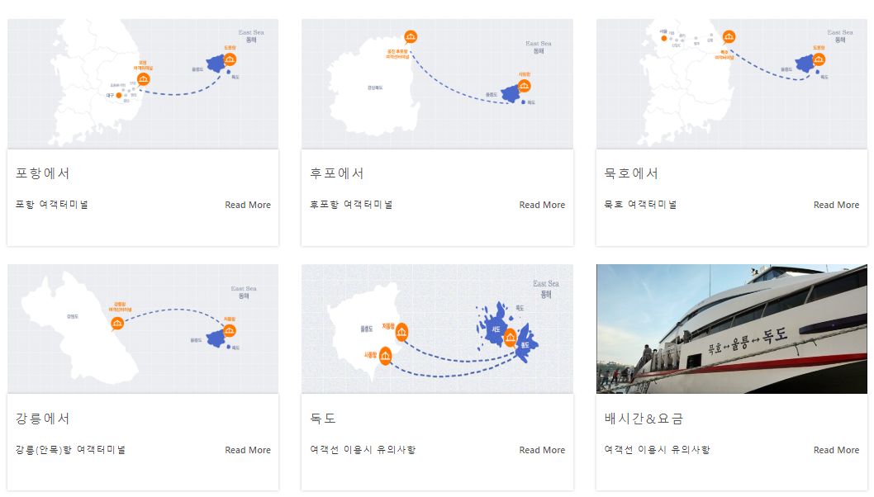
RCCoin
울릉도 지역화폐
소개v
오시는길
정보광장v
커뮤니티v
가맹점
로그인
회원가입
소개
오시는길
RCCoin이란
이용방법
오시는길
RC COIN
RC코인은 울릉도의 지역경제를 활성화시키기 위하여 만들어진 친환경 코인입니다.
자전거를 타는 활동을 통하여 RC코인을 분배받을 수 있습니다.

Slide 4
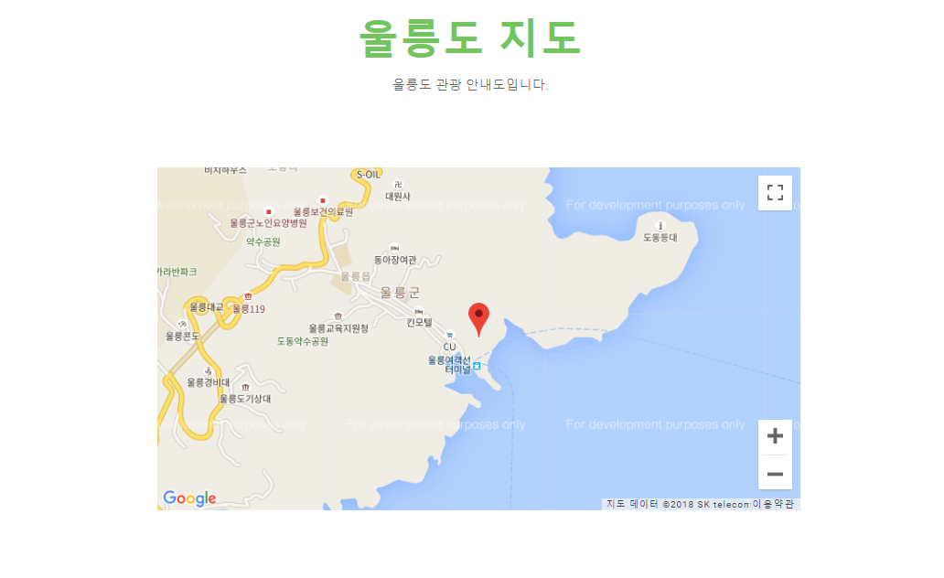
RCCoin
울릉도 지역화폐
소개v
오시는길
정보광장v
커뮤니티v
가맹점
로그인
회원가입
소개
오시는길
RCCoin이란
이용방법
오시는길
RC COIN
RC코인은 울릉도의 지역경제를 활성화시키기 위하여 만들어진 친환경 코인입니다.
자전거를 타는 활동을 통하여 RC코인을 분배받을 수 있습니다.

Slide 5
RCCoin
울릉도 지역화폐
소개v
오시는길
정보광장v
커뮤니티v
가맹점
로그인
회원가입
로그인
아이디
비밀번호
로그인
취소
아이디 찾기 | 비밀번호 찾기 | 회원가입
RC COIN
RC코인은 울릉도의 지역경제를 활성화시키기 위하여 만들어진 친환경 코인입니다.
자전거를 타는 활동을 통하여 RC코인을 분배받을 수 있습니다.

Slide 6
RCCoin
울릉도 지역화폐
소개v
오시는길
정보광장v
커뮤니티v
가맹점
로그인
회원가입
회원가입
ㄴ
아이디
비밀번호
비밀번호 확인
이메일
성별
남성
생년월일
1990
4
9
회원가입
취소
RC COIN
RC코인은 울릉도의 지역경제를 활성화시키기 위하여 만들어진 친환경 코인입니다.
자전거를 타는 활동을 통하여 RC코인을 분배받을 수 있습니다.

Slide 7
RCCoin
울릉도 지역화폐
소개v
오시는길
정보광장v
커뮤니티v
가맹점
로그인
회원가입
아이디 찾기
이메일
확인
취소
RC COIN
RC코인은 울릉도의 지역경제를 활성화시키기 위하여 만들어진 친환경 코인입니다.
자전거를 타는 활동을 통하여 RC코인을 분배받을 수 있습니다.

Slide 8
RCCoin
울릉도 지역화폐
소개v
오시는길
정보광장v
커뮤니티v
가맹점
로그인
회원가입
비밀번호 초기화
아이디
이메일
초기화
취소
RC COIN
RC코인은 울릉도의 지역경제를 활성화시키기 위하여 만들어진 친환경 코인입니다.
자전거를 타는 활동을 통하여 RC코인을 분배받을 수 있습니다.

Slide 9
RCCoin
울릉도 지역화폐
소개v
오시는길
정보광장v
커뮤니티v
가맹점
마이페이지v
마이페이지
마이페이지
회원정보 조회
송금하기
test1
(일반 사용자)
보유 금액
상세보기
정보수정
32000
rc
결제하기
결제이력조회
등록 가맹점
가맹점 등록
0건
RC COIN
RC코인은 울릉도의 지역경제를 활성화시키기 위하여 만들어진 친환경 코인입니다.
자전거를 타는 활동을 통하여 RC코인을 분배받을 수 있습니다.

Slide 10
RCCoin
울릉도 지역화폐
소개v
오시는길
정보광장v
커뮤니티v
가맹점
마이페이지v
마이페이지
가맹점 등록
회원정보 조회
가맹점 등록
ㄴ
송금하기
상호
사업자등록번호
결제하기
등록업종
등록지역
결제이력조회
홈페이지
연락처
주소
영업시간
:
-
:
등록
취소
RC COIN
RC코인은 울릉도의 지역경제를 활성화시키기 위하여 만들어진 친환경 코인입니다.
자전거를 타는 활동을 통하여 RC코인을 분배받을 수 있습니다.

Slide 11
RCCoin
울릉도 지역화폐
소개v
오시는길
정보광장v
커뮤니티v
가맹점
마이페이지v
마이페이지
송금하기
회원정보 조회
송금하기
송금하기
결제하기
받는사람
ㄴ
확인
결제이력조회
금액
ㄴ
비밀번호
ㄴ
송금
취소
RC COIN
RC코인은 울릉도의 지역경제를 활성화시키기 위하여 만들어진 친환경 코인입니다.
자전거를 타는 활동을 통하여 RC코인을 분배받을 수 있습니다.

Slide 12
RCCoin
울릉도 지역화폐
소개v
오시는길
정보광장v
커뮤니티v
가맹점
마이페이지v
마이페이지
정보수정
회원정보 조회
회원정보 수정
ㄴ
송금하기
결제하기
아이디
test
비밀번호
***********
결제이력조회
비밀번호 확인
***********
이메일
test@test.com
성별
남성
생년월일
1990
4
9
수정
취소
RC COIN
RC코인은 울릉도의 지역경제를 활성화시키기 위하여 만들어진 친환경 코인입니다.
자전거를 타는 활동을 통하여 RC코인을 분배받을 수 있습니다.

Slide 13
RCCoin
울릉도 지역화폐
소개v
오시는길
정보광장v
커뮤니티v
가맹점
로그인
회원가입
정보광장
공지사항
공지사항
검색
FAQ
번호
제목
작성자
등록일
조회수
1:1문의
21
공지사항 테스트
admin
2018-12-01
218
20
공지사항 테스트
admin
2018-12-01
218
19
공지사항 테스트
admin
2018-12-01
218
18
공지사항 테스트
admin
2018-12-01
218
17
공지사항 테스트
admin
2018-12-01
218
16
공지사항 테스트
admin
2018-12-01
218
15
공지사항 테스트
admin
2018-12-01
218
1
2
>
등록
RC COIN
RC코인은 울릉도의 지역경제를 활성화시키기 위하여 만들어진 친환경 코인입니다.
자전거를 타는 활동을 통하여 RC코인을 분배받을 수 있습니다.

Slide 14
RCCoin
울릉도 지역화폐
소개v
오시는길
정보광장v
커뮤니티v
가맹점
로그인
회원가입
정보광장
공지사항
공지사항
공지사항 제목
FAQ
2018-12-01
1:1문의
공지사항 내용
- 공지사항 내용
확인
등록
수정
삭제
RC COIN
RC코인은 울릉도의 지역경제를 활성화시키기 위하여 만들어진 친환경 코인입니다.
자전거를 타는 활동을 통하여 RC코인을 분배받을 수 있습니다.

Slide 15
RCCoin
울릉도 지역화폐
소개v
오시는길
정보광장v
커뮤니티v
가맹점
로그인
회원가입
정보광장
공지사항
공지사항
공지기간
-
FAQ
가맹점 게시판 글 제목
1:1문의
게시글 내용
게시글 내용
게시글 내용
게시글 내용
게시글 내용
등록
등록
삭제
RC COIN
RC코인은 울릉도의 지역경제를 활성화시키기 위하여 만들어진 친환경 코인입니다.
자전거를 타는 활동을 통하여 RC코인을 분배받을 수 있습니다.

Slide 16
RCCoin
울릉도 지역화폐
소개v
오시는길
정보광장v
커뮤니티v
가맹점
로그인
회원가입
정보광장
FAQ
공지사항
검색
FAQ
FAQ 제목
v
1:1문의
FAQ 본문
FAQ 제목
v
FAQ 제목
v
FAQ 제목
v
등록
RC COIN
RC코인은 울릉도의 지역경제를 활성화시키기 위하여 만들어진 친환경 코인입니다.
자전거를 타는 활동을 통하여 RC코인을 분배받을 수 있습니다.

Slide 17
RCCoin
울릉도 지역화폐
소개v
오시는길
정보광장v
커뮤니티v
가맹점
로그인
회원가입
정보광장
FAQ
공지사항
FAQ 제목
FAQ
1:1문의
FAQ 내용
등록
등록
취소
RC COIN
RC코인은 울릉도의 지역경제를 활성화시키기 위하여 만들어진 친환경 코인입니다.
자전거를 타는 활동을 통하여 RC코인을 분배받을 수 있습니다.

Slide 18
RCCoin
울릉도 지역화폐
소개v
오시는길
정보광장v
커뮤니티v
가맹점
로그인
회원가입
정보광장
1:1문의 등록
공지사항
답변 받을 이메일
FAQ
1:1 문의 제목
1:1문의
1:1 문의 내용
등록
취소
RC COIN
RC코인은 울릉도의 지역경제를 활성화시키기 위하여 만들어진 친환경 코인입니다.
자전거를 타는 활동을 통하여 RC코인을 분배받을 수 있습니다.

Slide 19
RCCoin
울릉도 지역화폐
소개v
오시는길
정보광장v
커뮤니티v
가맹점
로그인
회원가입
정보광장
1:1문의 답변
공지사항
FAQ
1:1 문의 제목
1:1 문의 내용
1:1문의
답변 내용
답변
취소
RC COIN
RC코인은 울릉도의 지역경제를 활성화시키기 위하여 만들어진 친환경 코인입니다.
자전거를 타는 활동을 통하여 RC코인을 분배받을 수 있습니다.

Slide 20
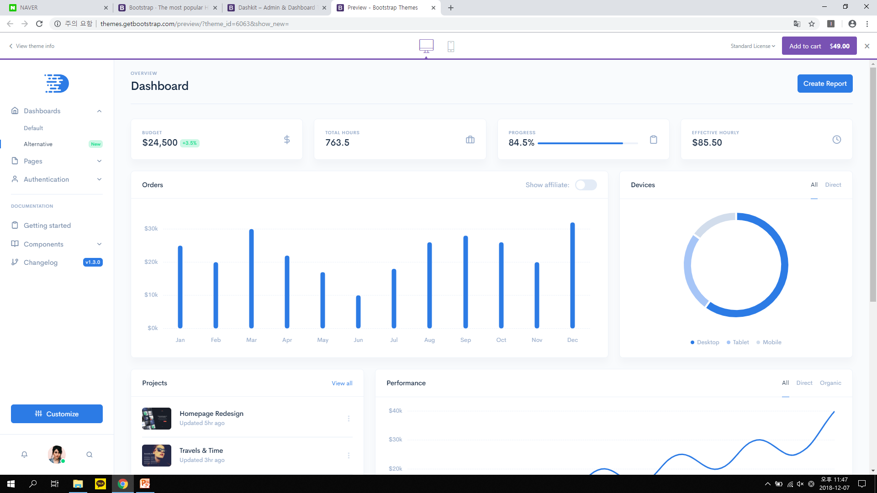
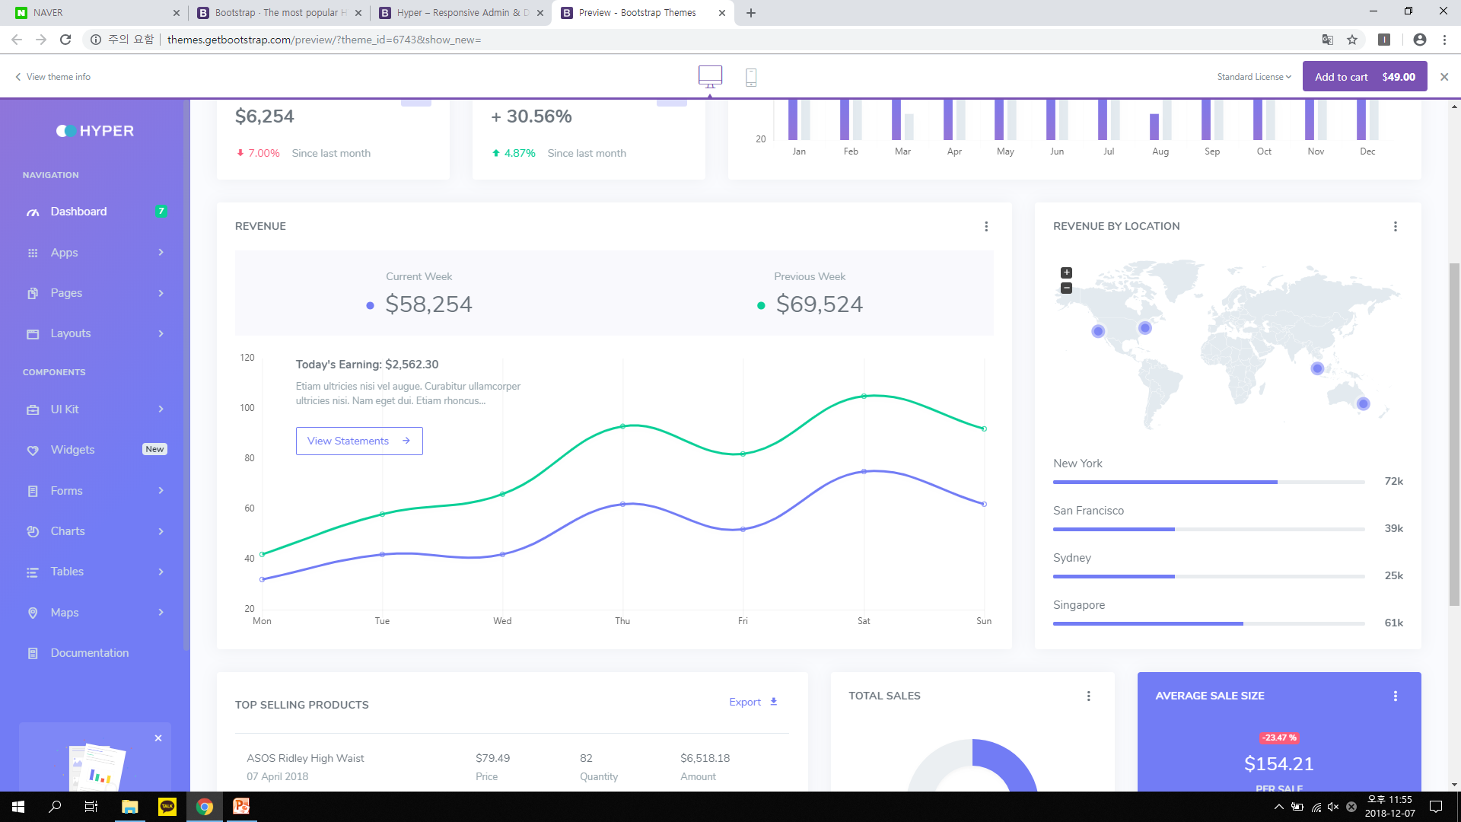
RCCoin
울릉도 지역화폐
소개v
오시는길
정보광장v
커뮤니티v
가맹점
로그인
회원가입
총 발행액
총 거래 건수
금일 거래 건수
금일 거래액
월별 거래액
지역별 거래량
울릉도
서면
북면
연령별 이용현황
성별 이용현황
업종별 이용현황
20대 이하
남성
음식점
30대 이하
여성
레저
40대 이하
숙박
50대 이상
기타
RC COIN
RC코인은 울릉도의 지역경제를 활성화시키기 위하여 만들어진 친환경 코인입니다.
자전거를 타는 활동을 통하여 RC코인을 분배받을 수 있습니다.

Slide 21
RCCoin
울릉도 지역화폐
소개v
오시는길
정보광장v
커뮤니티v
가맹점
로그인
회원가입
커뮤니티
가맹점 게시판
가맹점 게시판
검색
자유 게시판
번호
제목
작성자
등록일
조회수
추천
21
가맹점 글
asd2
2018-12-01
218
11
20
가맹점 글
test
2018-12-01
218
52
19
가맹점 글
dnsoa1
2018-12-01
218
8
18
가맹점 글
sdsdsf
2018-12-01
218
76
17
가맹점 글
yoon9
2018-12-01
218
0
16
가맹점 글
rcman
2018-12-01
218
0
15
가맹점 글
ggg998
2018-12-01
218
21
1
2
>
등록
RC COIN
RC코인은 울릉도의 지역경제를 활성화시키기 위하여 만들어진 친환경 코인입니다.
자전거를 타는 활동을 통하여 RC코인을 분배받을 수 있습니다.

Slide 22
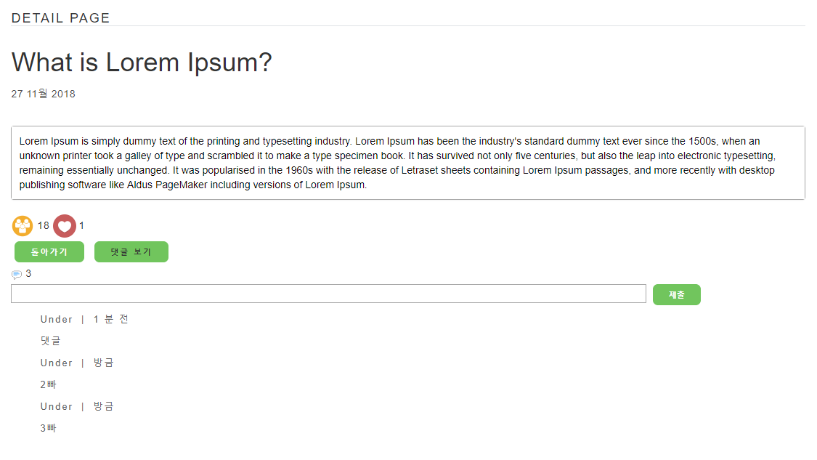
RCCoin
울릉도 지역화폐
소개v
오시는길
정보광장v
커뮤니티v
가맹점
로그인
회원가입
커뮤니티
가맹점 게시판
가맹점 게시판
가맹점 게시판 글 제목
자유 게시판
ss9s
2018-12-01
게시글 내용
게시글 내용
게시글 내용
게시글 내용
게시글 내용
291
291
확인
등록
수정
삭제
댓글
댓글달기
아이디1
3분전
댓글 내용
x
RC COIN
RC코인은 울릉도의 지역경제를 활성화시키기 위하여 만들어진 친환경 코인입니다.
자전거를 타는 활동을 통하여 RC코인을 분배받을 수 있습니다.

Slide 23
RCCoin
울릉도 지역화폐
소개v
오시는길
정보광장v
커뮤니티v
가맹점
로그인
회원가입
커뮤니티
가맹점 게시판
가맹점 게시판
가맹점 게시판 글 제목
자유 게시판
게시글 내용
게시글 내용
게시글 내용
게시글 내용
게시글 내용
등록
등록
삭제
RC COIN
RC코인은 울릉도의 지역경제를 활성화시키기 위하여 만들어진 친환경 코인입니다.
자전거를 타는 활동을 통하여 RC코인을 분배받을 수 있습니다.

Slide 24
RCCoin
울릉도 지역화폐
소개v
오시는길
정보광장v
커뮤니티v
가맹점
로그인
회원가입
커뮤니티
자유 게시판
가맹점 게시판
검색
자유 게시판
번호
제목
작성자
등록일
조회수
추천
21
자유게시판 글
asd2
2018-12-01
218
11
20
자유게시판 글
test
2018-12-01
218
52
19
자유게시판 글
dnsoa1
2018-12-01
218
8
18
자유게시판 글
sdsdsf
2018-12-01
218
76
17
자유게시판 글
yoon9
2018-12-01
218
0
16
자유게시판 글
rcman
2018-12-01
218
0
15
자유게시판 글
ggg998
2018-12-01
218
21
1
2
>
등록
RC COIN
RC코인은 울릉도의 지역경제를 활성화시키기 위하여 만들어진 친환경 코인입니다.
자전거를 타는 활동을 통하여 RC코인을 분배받을 수 있습니다.

Slide 25
RCCoin
울릉도 지역화폐
소개v
오시는길
정보광장v
커뮤니티v
가맹점
로그인
회원가입
커뮤니티
자유 게시판
가맹점 게시판
자유 게시판 글 제목
자유 게시판
ss9s
2018-12-01
게시글 내용
게시글 내용
게시글 내용
게시글 내용
게시글 내용
291
291
확인
등록
수정
삭제
댓글
댓글달기
아이디1
3분전
댓글 내용
x
RC COIN
RC코인은 울릉도의 지역경제를 활성화시키기 위하여 만들어진 친환경 코인입니다.
자전거를 타는 활동을 통하여 RC코인을 분배받을 수 있습니다.

Slide 26
RCCoin
울릉도 지역화폐
소개v
오시는길
정보광장v
커뮤니티v
가맹점
로그인
회원가입
커뮤니티
자유 게시판
가맹점 게시판
자유 게시판 글 제목
자유 게시판
게시글 내용
게시글 내용
게시글 내용
게시글 내용
게시글 내용
등록
등록
삭제
RC COIN
RC코인은 울릉도의 지역경제를 활성화시키기 위하여 만들어진 친환경 코인입니다.
자전거를 타는 활동을 통하여 RC코인을 분배받을 수 있습니다.

Slide 27
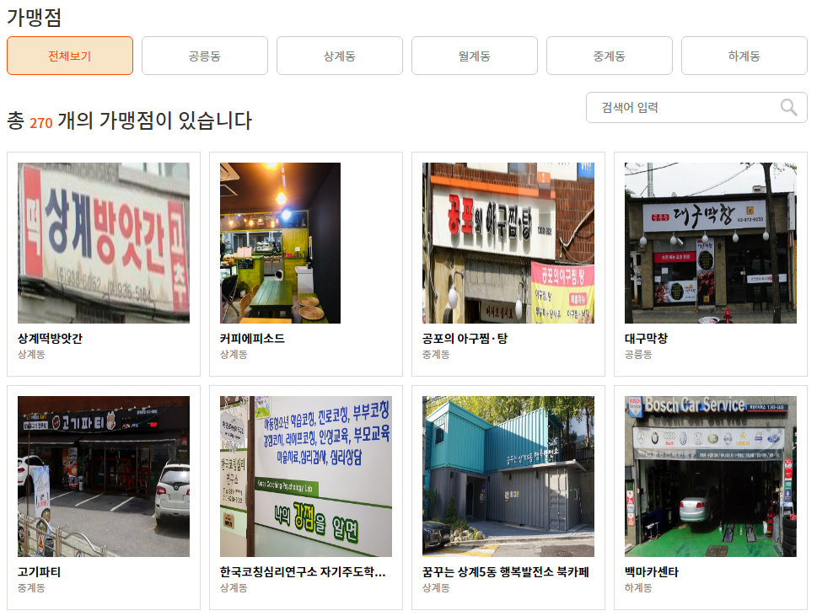
RCCoin
울릉도 지역화폐
소개v
오시는길
정보광장v
커뮤니티v
가맹점
로그인
회원가입
가맹점
가맹점 조회
전체
검색
울릉군
서면
북면
상계 방앗간
상계 방앗간
상계 방앗간
상계 방앗간
서면
서면
서면
서면
상계 방앗간
상계 방앗간
상계 방앗간
상계 방앗간
서면
서면
서면
서면
1
2
>
RC COIN
RC코인은 울릉도의 지역경제를 활성화시키기 위하여 만들어진 친환경 코인입니다.
자전거를 타는 활동을 통하여 RC코인을 분배받을 수 있습니다.

Slide 28
RCCoin
울릉도 지역화폐
소개v
오시는길
정보광장v
커뮤니티v
가맹점
로그인
회원가입
가맹점
가맹점 상세정보
전체
가맹점 상호명
울릉군
업종: 음식점
홈페이지: http://www.naver.com
서면
지역: 서면
연락처: 02-232-1122
주소: 울릉도 서면 xxx xxxx xxxxxx
북면
영업시간: 09:00 – 21:00
가맹점 소개글
수정
확인
RC COIN
RC코인은 울릉도의 지역경제를 활성화시키기 위하여 만들어진 친환경 코인입니다.
자전거를 타는 활동을 통하여 RC코인을 분배받을 수 있습니다.

